Slide 1
Урок - сказка
Тема: «Решение задач на проценты»

Slide 2
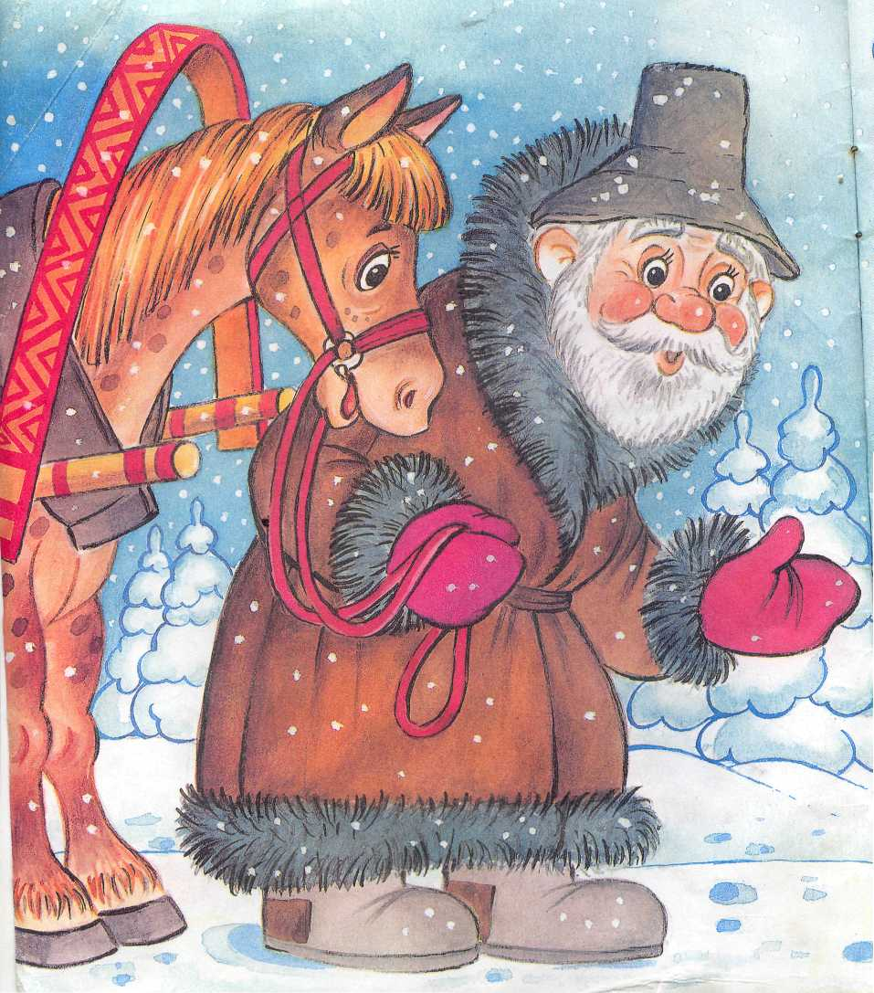
Как-то снежною зимой
Старик лесом проезжал.
На опушке, на лесной,
Рукавичку потерял.

Slide 3
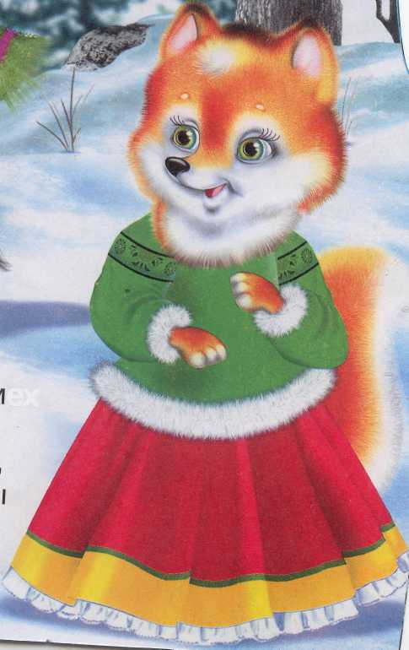
Мимо лисонька бежала
Рукавичку увидала.
«Как мягка и как тепла!»-
В ней решила жить она.
«Вот войду, и буду жить!»

Slide 4
Рукавичка говорит:
- Задачу ты мою реши,
А затем уже живи!
Вот беда, хоть плачь.
Не умеет лисонька решать задач!

Slide 5
Помогите мне, ребята,
Все расставить по местам.
За решение задачи
Буду благодарна вам!

Slide 6
Задачки для лисы
Жилая площадь большого пальчика моей рукавички 20м² , что составляет 5% от всей площади рукавички. Какова площадь всего жилья?
Тебе, лисонька, я выделю для проживания площадь в 10м². Сколько процентов от всей жилой площади составит твое жилье?
Ежедневно ты будешь пользоваться кухней. Ее площадь составляет 6% от всего жилья. Сколько м² занимает кухня?

Slide 7
Спасибо, ребята, вы лисичке помогли.
Что же, рыжая, - живи!

Slide 8
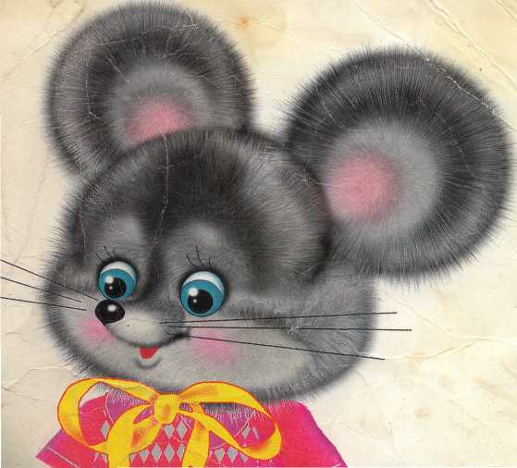
Много времени прошло иль мало
Мимо мышка пробегала
Рукавичку увидала.
Вот войду, и буду жить.
Постой! Рукавичка говорит:
- Задачу ты мою реши,
А затем уже живи!
Испугалась мышка наша
Как трудна эта задача.
Помогите, детвора,
Очень лютая зима.

Slide 9
Задачки для мышки
1. Врачи рекомендуют дневную норму твоего зимнего питания распределить на 4 приема:
утренний завтрак – 0,2; второй завтрак – 0,1; обед – 0,5; ужин – 0,2.
Запиши предлагаемую норму в процентах.
2. У меня есть корова, которая дает в сутки 20кг молока. Молоко дает 25% сливок, сливки дают 20% масла. Сколько кг масла вы получите с лисонькой от моей буренки за год?

Slide 10
Спасибо, дети, помогли.
Что же, мелкая, - живи!

Slide 11
По опушке по лесной
Зайка пробегал косой.
Рукавичку увидал.
Легонько лапкой постучал.
Пусти морозы пережить,
А рукавичка говорит:
- Задачу ты мою реши,
А затем уже живи!
Лапки серенький поджал
Сильно испугался.
Математикой косой
Никогда не занимался.
Ребята, зайке помогите,
Задачки «страшные» решите.

Slide 12
Задачки для зайки
На зимний период мной припасены некоторые овощи. 24% составляет капуста, 6% свекла, 16% морковь и лук и 324кг картофеля. Сколько кг всего овощей в моем подвале?
2. Лисичка отремонтировала 30% площади жилого помещения, мышка – 20% остатка. Сколько процентов площади жилого помещения осталось отремонтировать?

Slide 13
Вот спасибо, детвора,
Греюсь я уже. Ура!

Slide 14
Катится по опушке ежик-
Ни головы, ни ножек.
Рукавичку он увидел,
Попросился на постой.
Та, его чтоб не обидеть,
Задает вопрос простой.
Еж умножил и сложил,
Вычел, даже разделил.
Все как полагается
Только правильный ответ
Никак не получается.
Может, вы ответ найдете,
И поможете ежу?

Slide 15
Задачки для ежика
1. Лисичка испекла 20 пирожков. 3 пирожка съел зайка, 2 – мышка. Сколько процентов всех пирожков съел каждый из них?
2. Для поддержания тепла зайчик планировал расходовать в день 24 полена, однако ему пришлось расходовать 30 поленьев в день. На сколько процентов больше он расходовал дров, чем предполагал?

Slide 16
Вот спасибо, помогли.
Ну же ежик, заходи!

Slide 17
В этот день, часу так в пятом,
На опушке показался
Мишка косолапый.
Рукавичку увидал медведь
На весь лес давай реветь.
«Вот тут теперь я буду жить!»
Рукавичка говорит:
Ты, медведь, не реви,
Задачку хитрую реши,
А потом уж заходи!
Мишка за ухом чесал,
Морщил нос лохматый,
Обреченно зарычал
Просит помощи, ребята!

Slide 18
Задачка для мишки косолапого
1. Поселившись, звери прочитали сначала 25% всех имеющихся у меня книг, потом 70% оставшихся книг. После этого осталось не прочитанными 27 книг. Сколько всего книг в моей библиотеке?

Slide 19
Вы старались, как могли,
Зверушкам малым помогали
Задачки сложные порой
С ними вместе вы решали.
На опушку ночь спустилась
Рукавичка уж полна
Сказка наша, так случилось,
К концу плавно подошла.
В тепле пусть спят зверята,
Спасибо, вам, ребята.
Каждый из вас просто молодец.
Тут и сказочке конец!

Slide 20
Домашнее задание
№ 1580;
№ 1578.

Slide 21
Спасибо.
До свидания.

